Slide 1


Estudios y empleabilidad – Encuesta Kaggle
Alumno: José Chirif Molina
Octubre 2024
Coderhouse
Data Science II: Machine Learning para la Ciencia de Datos
Comisión 61115

Slide 2
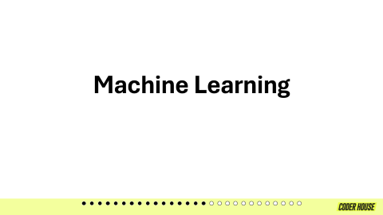
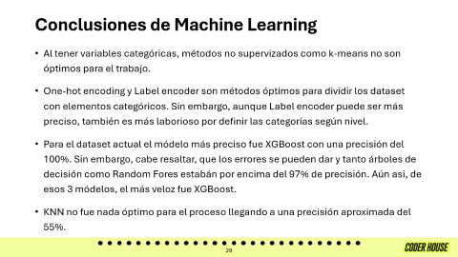
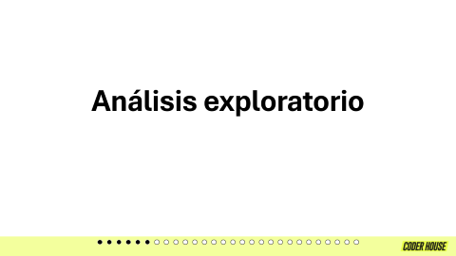
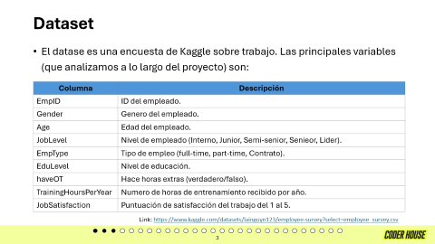
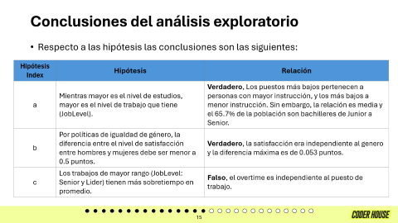
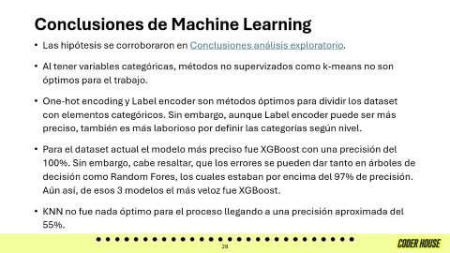

Agenda
1. Introducción, data y objetivos
3. Conclusiones Análisis exploratorio
5. Conclusiones ML
2. Análisis exploratorio
4. Machine Learning

Slide 3
Dataset
El datase es una encuesta de Kaggle sobre trabajo. Las principales variables (que analizamos a lo largo del proyecto) son:
Columna | Descripción
EmpID | ID del empleado.
Gender | Genero del empleado.
Age | Edad del empleado.
JobLevel | Nivel de empleado (Interno, Junior, Semi-senior, Senieor, Lider).
EmpType | Tipo de empleo (full-time, part-time, Contrato).
EduLevel | Nivel de educación.
haveOT | Hace horas extras (verdadero/falso).
TrainingHoursPerYear | Numero de horas de entrenamiento recibido por año.
JobSatisfaction | Puntuación de satisfacción del trabajo del 1 al 5.
Link: https://www.kaggle.com/datasets/lainguyn123/employee-survey?select=employee_survey.csv

Slide 4
Objetivo
El objetivo del presente trabajo es ver si el nivel de estudios (y otras variables) tienen relación con conseguir un mejor trabajo (nivel de satisfacción).
Hipótesis
Mientras mayor es el nivel de estudios, mayor es el nivel de trabajo que tiene (JobLevel).
Por políticas de igualdad de género, la diferencia entre el nivel de satisfacción entre hombres y mujeres debe ser menor a 0.5 puntos.
Los trabajos de mayor rango (JobLevel: Senior y Lider) tienen más sobretiempo en promedio.

Slide 5

Limitantes
El trabajo esta enmarcado en la encuesta del dataset de https://www.kaggle.com/datasets/lainguyn123/employee-survey?select=employee_survey.csv

Slide 6
Análisis exploratorio

Slide 7
Limpieza
Primero se pasa el contenido del Dataset a Español (exceptuando los encabezados que ya fueron descritos.
Se crearón las categorías de JobLevel y EduLevel para tenerlos en valores numéricos ordenados según nivel.
Categoría | JobLevel
1 | Practicante
2 | Junior
3 | Semi-senior
4 | Senior
5 | Líder
Categoría | EduLevel
1 | Secundaria
2 | Bachiller
3 | Master
4 | PhD

Slide 8
Limpieza
Finalmente se filtraron los valores únicos de cada columna con valor alfanumérico y se creo su columna categoría en orden de aparición (de cada columna).
Categoría | MaritalStatus
1 | Married
2 | Single
3 | Divorced
4 | Widowed
Categoría | Dept
1 | IT
2 | Finance
3 | Marketing
4 | Sales
5 | Operations
6 | Customer Service
7 | Legal
8 | HR
Categoría | CommuteMode
1 | Car
2 | Motorbike
3 | Public Transport
4 | Bike
5 | Walk
Categoría | EmpType
1 | Full-Time
2 | Contract
3 | Part-Time
Categoría | haveOT
1 | TRUE
2 | FALSE

Slide 9
Comprobación de hipótesis
Para comprobar las hipótesis, se harán las siguientes relaciones:
Hipótesis Index | Hipótesis | Relación
a | Mientras mayor es el nivel de estudios, mayor es el nivel de trabajo que tiene (JobLevel). | Nivel Educativo vs Nivel de trabajo
b | Por políticas de igualdad de género, la diferencia entre el nivel de satisfacción entre hombres y mujeres debe ser menor a 0.5 puntos. | Género vs Satisfacción en el trabajo
c | Los trabajos de mayor rango (JobLevel: Senior y Lider) tienen más sobretiempo en promedio. | JobLevel vs Overtime
Finalmente se hará un Headmap de correlación para verificar.

Slide 10

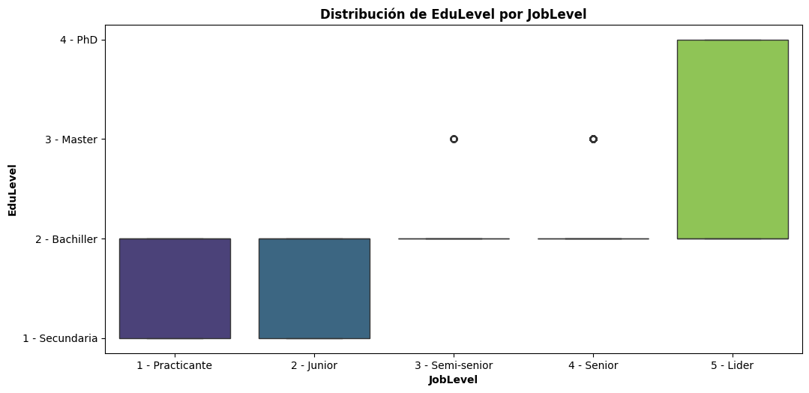
Nivel Educativo vs Nivel de trabajo
Se observa que los puestos más altos son a mayores estudios y los más bajos a menores estudios. Sin embargo, la relación se ve media. (Hipótesis a: verdadera).

Slide 11
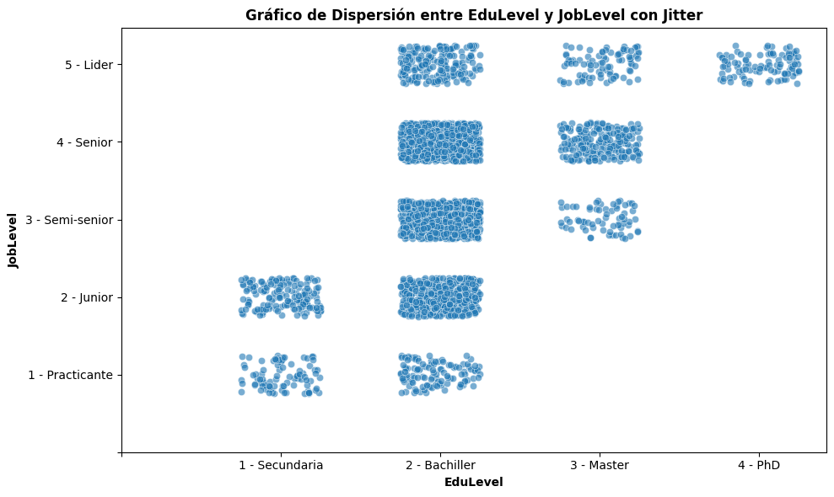
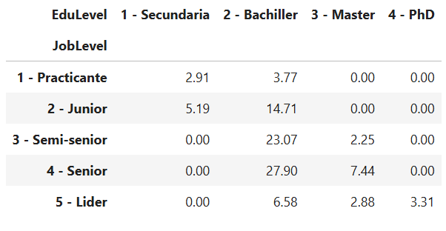
Nivel Educativo vs Nivel de trabajo
Se observa la relación media, donde los bachilleres ocupan la mayoría de puestos Junior, Semi-senior y senior (65.7 % en total).

Slide 12
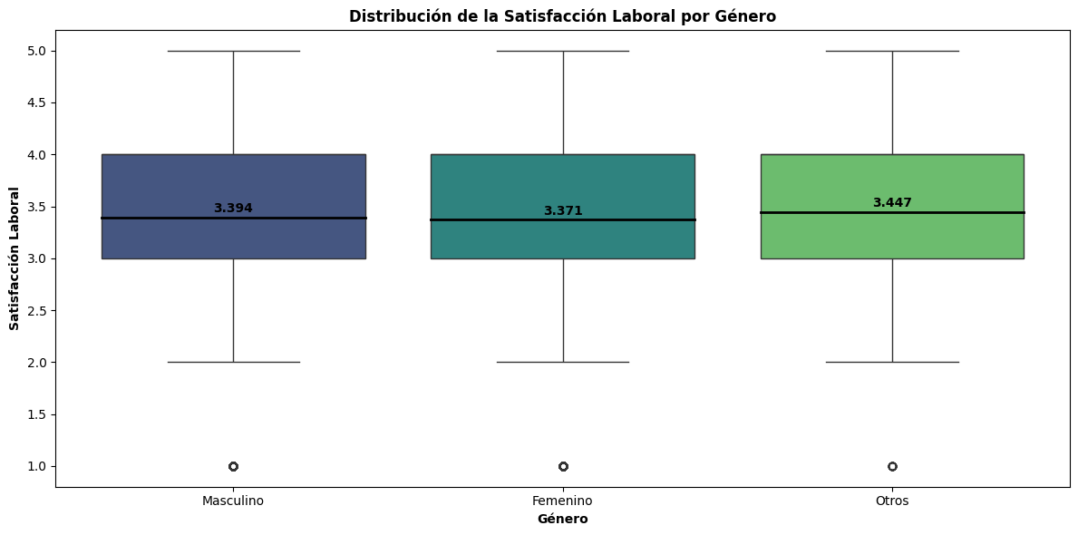
Género vs Satisfacción en el trabajo
Se observa similitud en la satisfacción en el trabajo (máxima diferencia de 0.053 puntos), independiente del genero. Ello corrobora como verdadera nuestra segunda hipótesis (b).

Slide 13
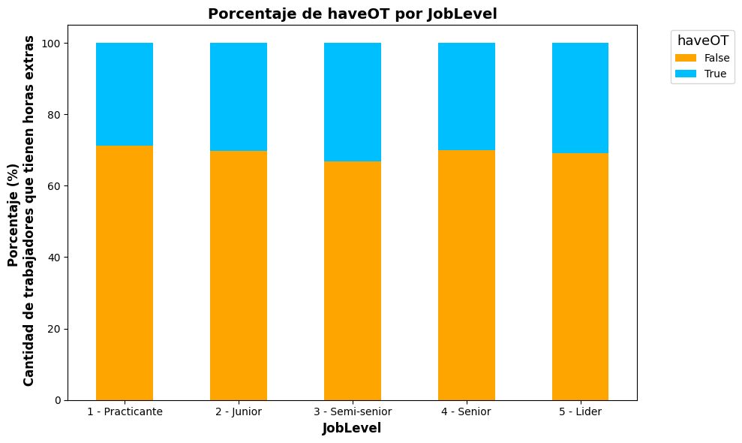
JobLevel vs Overtime
Se observa que el porcentaje de personas que hacen horas extras es independiente del nivel de puesto que tienen. Hipótesis c: falsa.

Slide 14
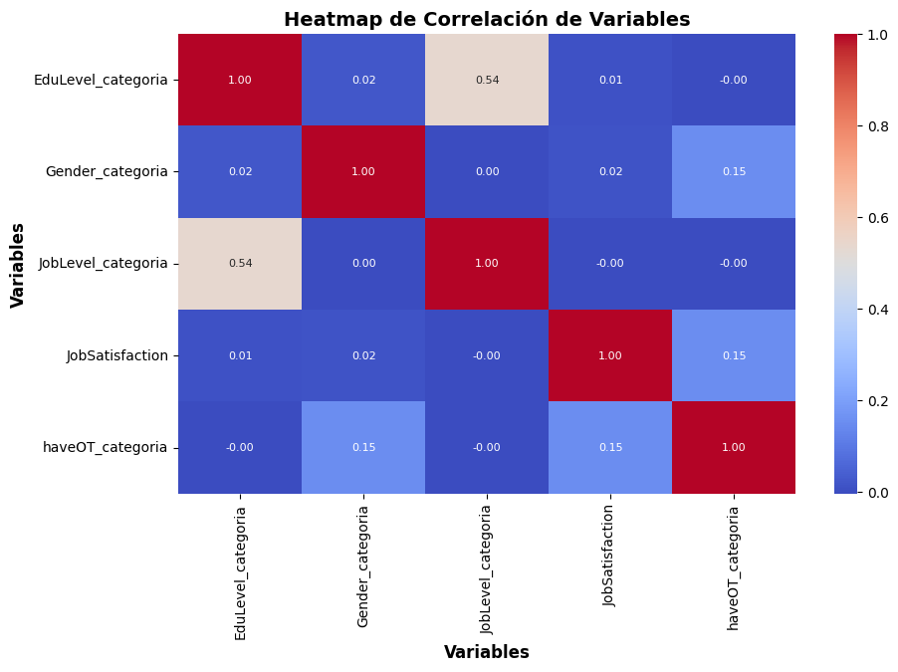
Maphead de correlación
ha
hb
hc
Relaciones
Nivel Educativo vs Nivel de trabajo = 0.52 (comprueba relación, hipótesis a verdadera).
Género vs Satisfacción en el trabajo = 0.02 (comprueba que no hay relación, hipótesis b verdadera).
JobLevel vs Overtime = 0.00 (Comprueba que no hay relación, hipótesis c falsa)

Slide 15
Conclusiones del análisis exploratorio
Respecto a las hipótesis las conclusiones son las siguientes:
Hipótesis Index | Hipótesis | Relación
a | Mientras mayor es el nivel de estudios, mayor es el nivel de trabajo que tiene (JobLevel). | Verdadero, Los puestos más bajos pertenecen a personas con mayor instrucción, y los más bajos a menor instrucción. Sin embargo, la relación es media y el 65.7% de la población son bachilleres de Junior a Senior.
b | Por políticas de igualdad de género, la diferencia entre el nivel de satisfacción entre hombres y mujeres debe ser menor a 0.5 puntos. | Verdadero, la satisfacción era independiente al genero y la diferencia máxima es de 0.053 puntos.
c | Los trabajos de mayor rango (JobLevel: Senior y Lider) tienen más sobretiempo en promedio. | Falso, el overtime es independiente al puesto de trabajo.

Slide 16
Machine Learning

Slide 17
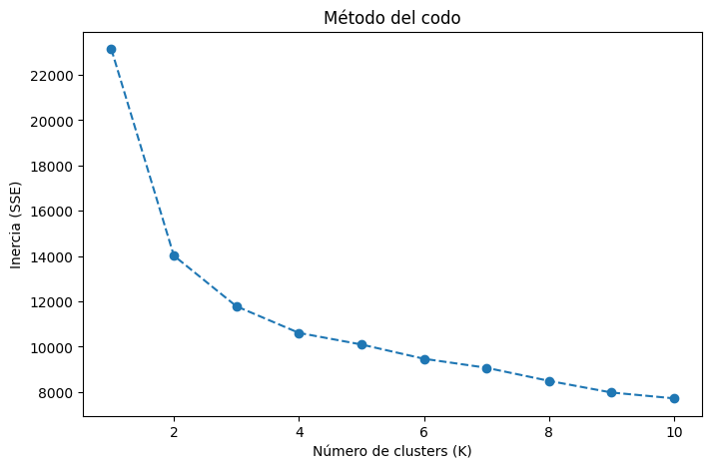
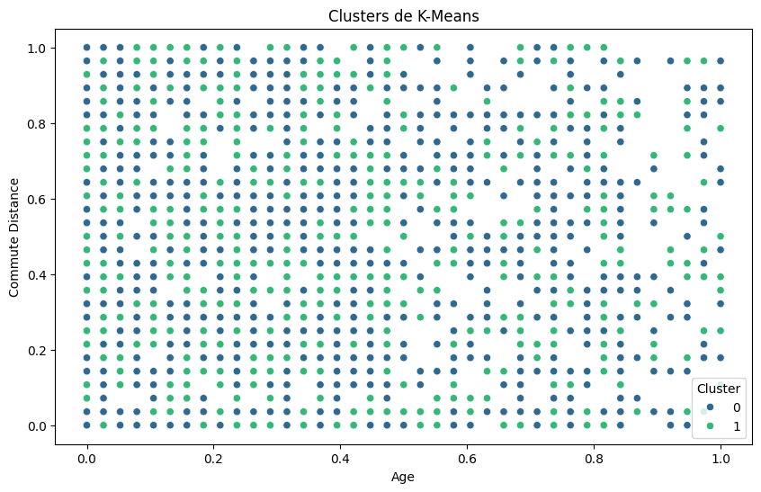
K-means
Se implementó el método del codo, hallando la cantidad de 2 clusters como optimo. Sin embargo, al graficarlo (gráfico de la derecha), no se visualiza división del grupos.
Por tanto, queda descartado este método para el trabajo actual ya que no trabaja variables categóricas (las cuales tengo).

Slide 18
División de datos one-hot encoding y label encoder
One-hot encoding y label encoder son buenos módelos para trabajar con variables categóricas.
Label encoder para variables categóricas que representan niveles:
‘JobLevel’: ['1 - Practicante' '2 - Junior' '3 - Semi-senior' '4 - Senior' '5 – Líder']
‘EduLevel’ : ['1 - Secundaria' '2 - Bachiller' '3 - Master' '4 - PhD']
One-hot encodig para variables categóricas que no representan niveles:
'Gender', 'CommuteMode', 'Dept', 'EmpType', 'MaritalStatus', 'haveOT’
Finalmente se dividio el df en 80% train y 20% test.

Slide 19
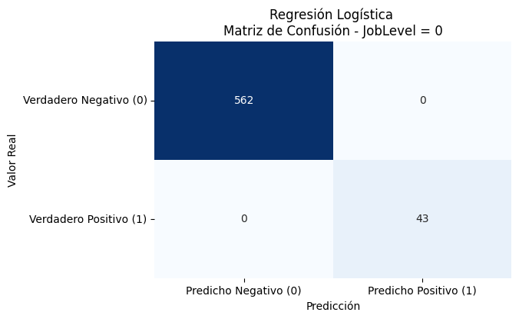
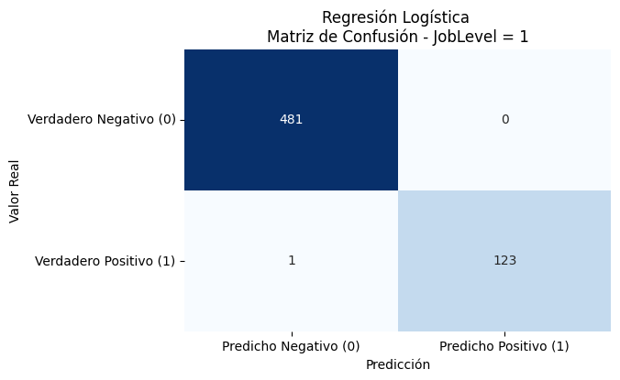
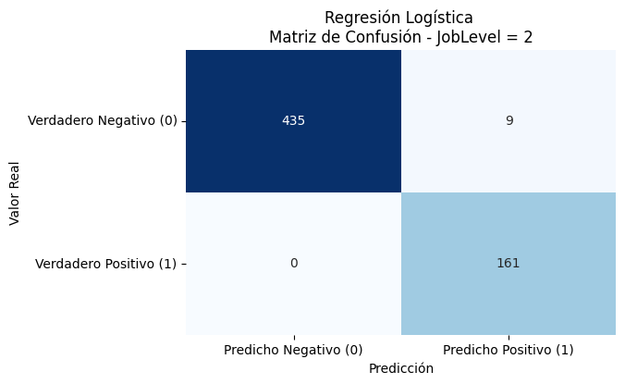
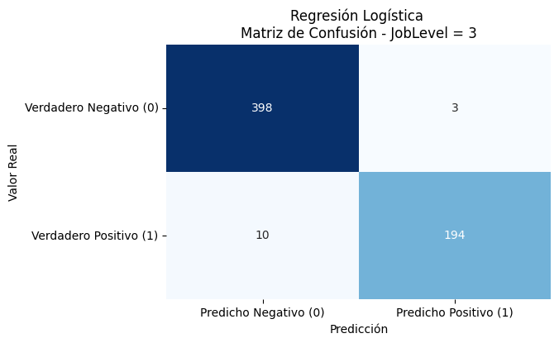
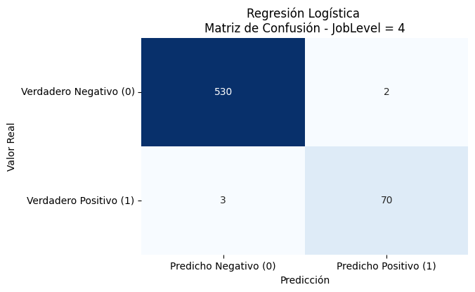
Regresión logística
Este modelo nos brindo,
Precisión: 97.69%
Error cuadrático: 2.31%

Slide 20




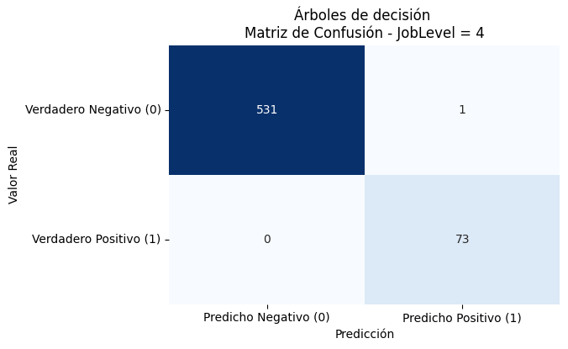
Árboles de decisión
Este modelo nos brindo,
Precisión: 99.83%
Error cuadrático: 0.17%

Slide 21
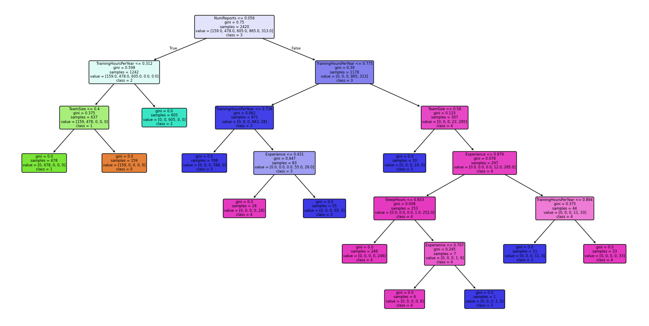
Árboles de decisión - gráfico

Slide 22





Random forest
Este modelo nos brindo,
Precisión: 99.50%
Error cuadrático: 0.5%

Slide 23
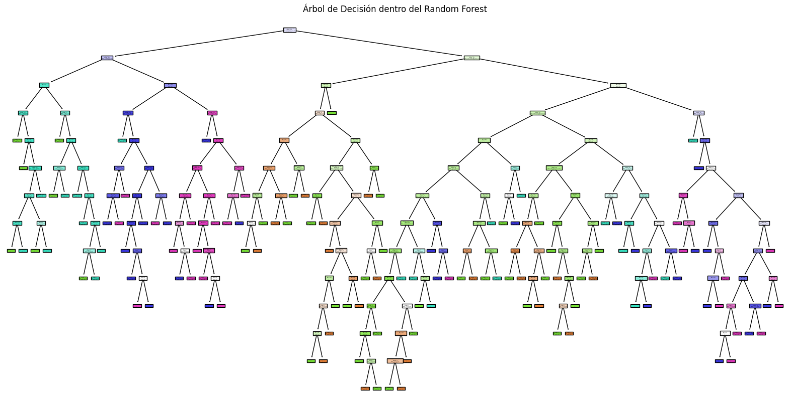
Random forest - gráfico

Slide 24





XGBoost
Este modelo nos brindo,
Precisión: 100%
Error cuadrático: 0%
De todas formas se puede producir error en el futuro.

Slide 25
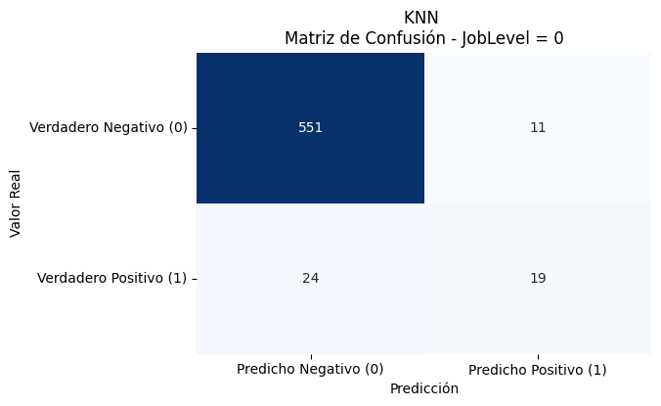
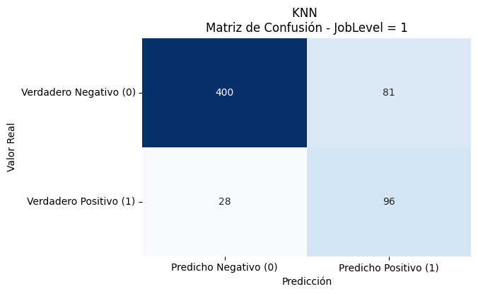

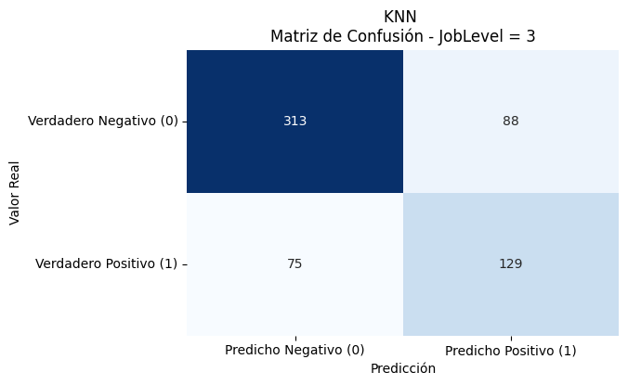

Vecinos cercanos (KNN)
Este modelo nos brindo,
Precisión: 56.53%
Error cuadrático: 62.81%

Slide 26
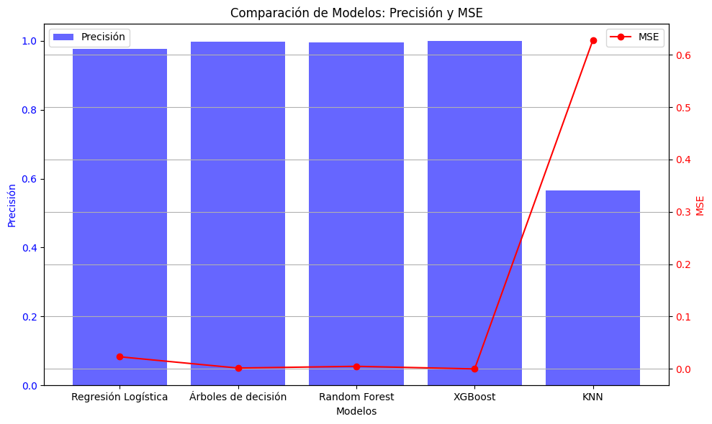
Comparación de modelos
El siguiente gráfico muestra las precisiones de los modelos y sus errores:

Slide 27
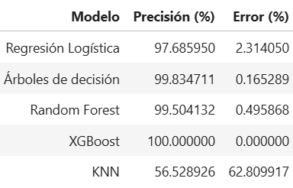
Módelo óptimo
Los mejores módelos son Regresión Logística, Árboles de decisión, Random Forest y XGBoost con precisiones de97, 68%, 99.83%, 99.50% y 100%.
Con estos porcentajes cualquiera de estos modelos puede ser seleccionado. Sin embargo, los arboles de decisión y Random forest consumen muchos recursos (trabajan más lento).
Por ende, el modelo óptimo es XGBoost.

Slide 28
Conclusiones de Machine Learning
Las hipótesis se corroboraron en Conclusiones análisis exploratorio.
Al tener variables categóricas, métodos no supervizados como k-means no son óptimos para el trabajo.
One-hot encoding y Label encoder son métodos óptimos para dividir los dataset con elementos categóricos. Sin embargo, aunque Label encoder puede ser más preciso, también es más laborioso por definir las categorías según nivel.
Para el dataset actual el modelo más preciso fue XGBoost con una precisión del 100%. Sin embargo, cabe resaltar, que los errores se pueden dar tanto en árboles de decisión como Random Fores, los cuales estaban por encima del 97% de precisión. Aún así, de esos 3 modelos el más veloz fue XGBoost.
KNN no fue nada óptimo para el proceso llegando a una precisión aproximada del 55%.

Slide 29




¡Muchas gracias!
Si te gustó, dale like al repositorio:
Coderhouse
Data Science II: Machine Learning para la Ciencia de Datos
Comisión 61115

